Slide 1
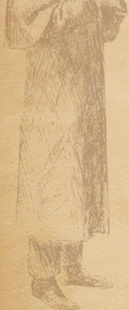
«Бумага,
и её свойства?»

Slide 2
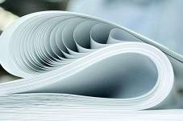
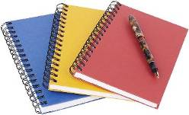
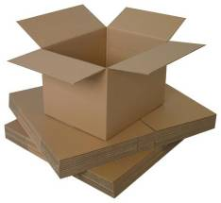
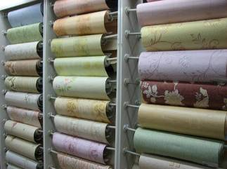
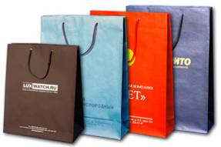
С бумагой встречаемся постоянно, на каждом шагу – когда открываем книгу или тетрадь, читаем газеты, журналы, покупаем в магазине подарки, продукты, пишем письма, делаем игрушки или собираем макулатуру.

Slide 3
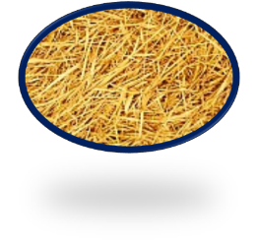
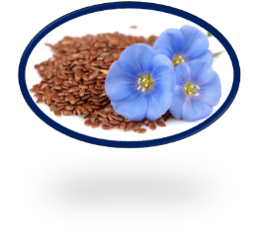
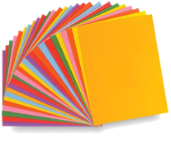
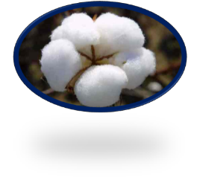
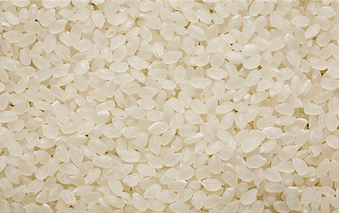
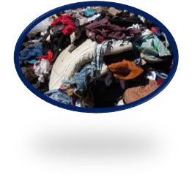
Бумагу производят из
солома
лён

Slide 4
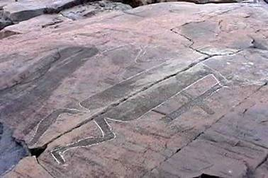
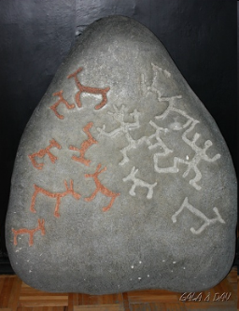
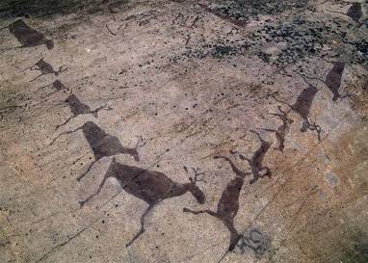
«Откуда пришла бумага?»
Писать люди научились раньше чем появилась бумага
Писали на камнях, скалах, стенах пещер.

Slide 5
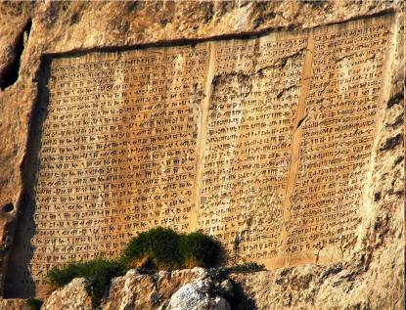
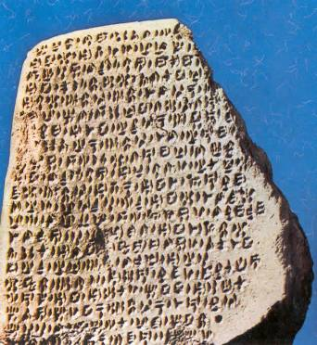
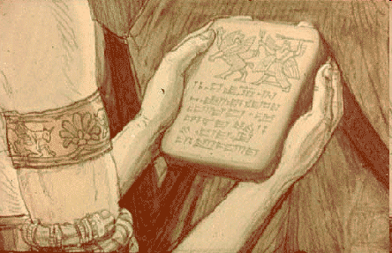
Писали на сырых глиняных плитах

Slide 6
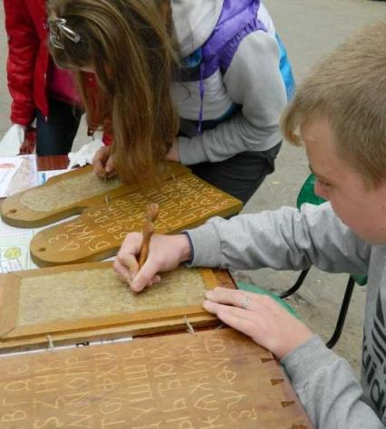
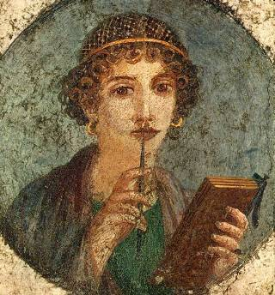
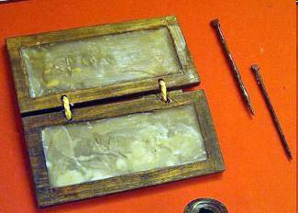
На дощечках,
залитых воском

Slide 7
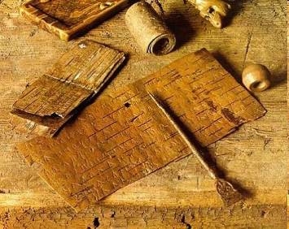
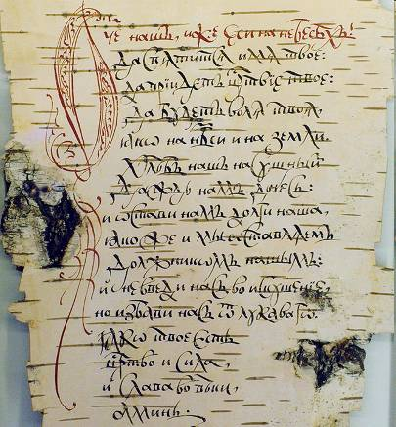
На Руси писали на бересте.
Береста – это кора березы.

Slide 8
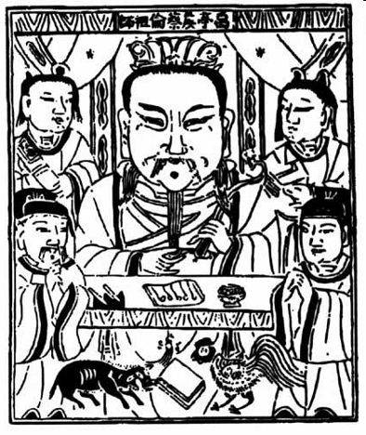
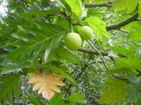
Бумагу изобрели
в Китае

Slide 9
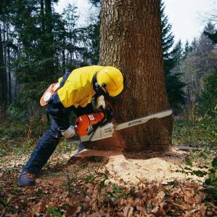
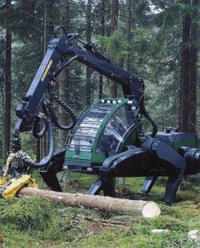
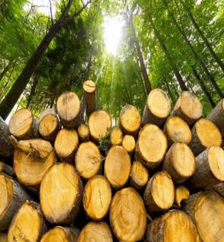
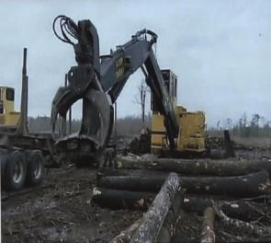
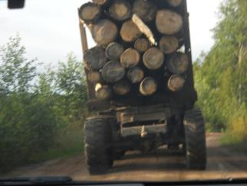
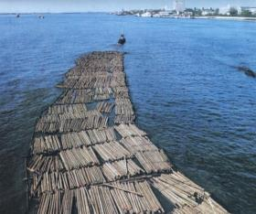
Сейчас бумагу делают машины на фабриках Из леса на фабрику привозят бревна..

Slide 10
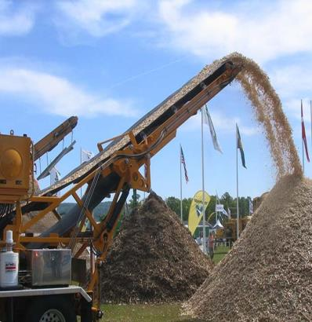
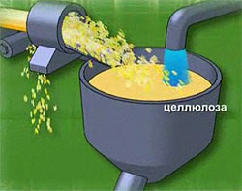
Так получают целлюлозу - сырьё для бумаги .
.
измельчает лесоматериалы в крошку
крошку смешивают с водой или кислотой

Slide 11
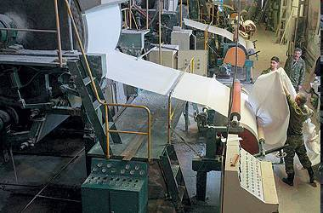
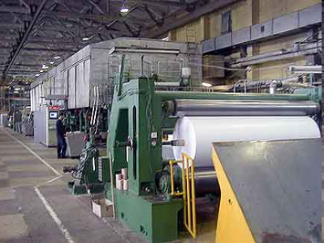
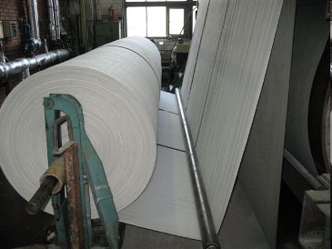
На фабриках, переходя из машины в машину, дерево превращается в белую и чистую бумагу.

Slide 12
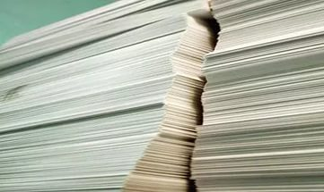
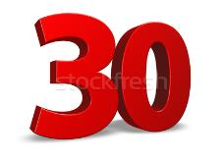
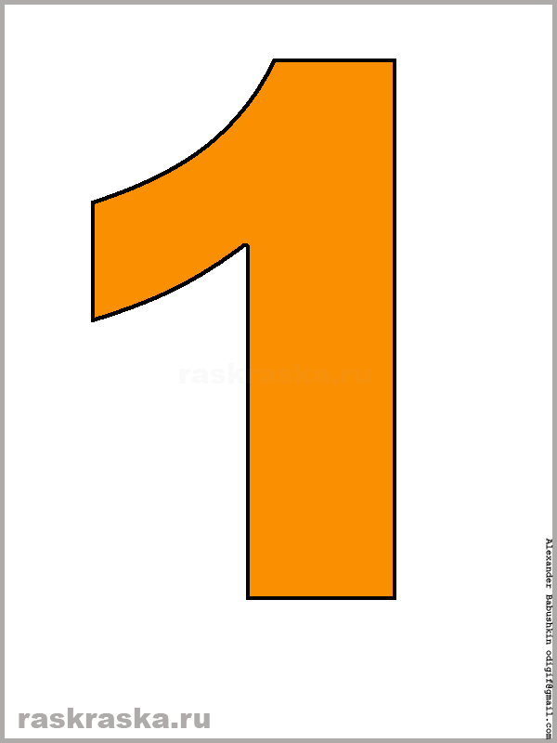
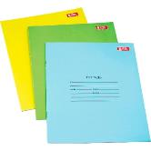
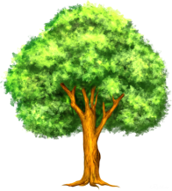
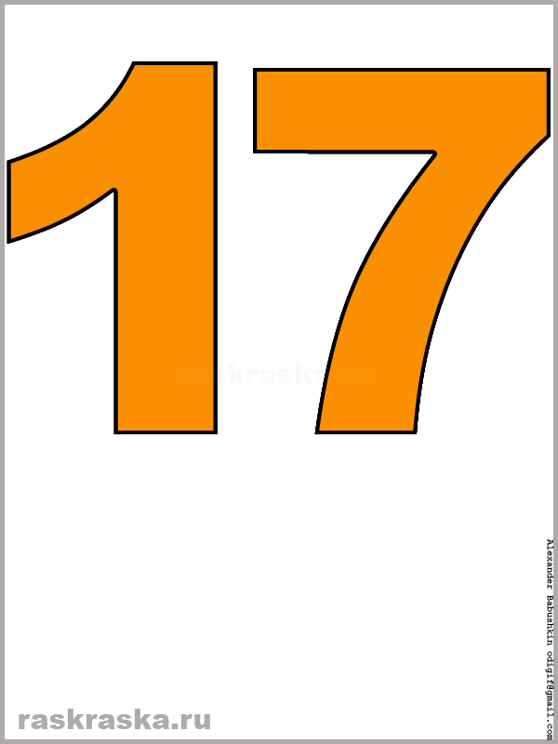
А знаете ли вы...
Для изготовления 1 тонны бумаги требуется 17 деревьев.
А из 1 тонны бумаги можно изготовить порядка 30 тысяч обычных ученических тетрадей.
Чтобы вырастить взрослое дерево, нужно 60 лет. Вот почему важно бережно пользоваться учебниками и тетрадями, ведь все это — срубленные деревья
тысяч
60лет

Slide 13
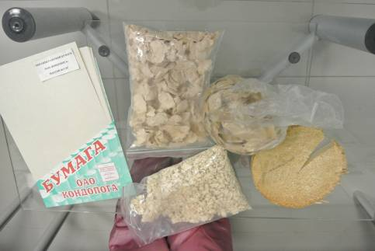
Состав бумаги:
Древесная масса или целлюлоза
Целлюлоза – это вещество, которое можно найти во всех растениях, деревьях, хлопке, рисе, кукурузных стеблях.
Макулатура
Тряпичная ветошь

Slide 14
Опыт №1 Бумага режется

Slide 15
Опыт №2 Бумага мнется

Slide 16
Опыт №3 Бумага рвется

Slide 17
Опыт №4 Бумага намокает

Slide 18
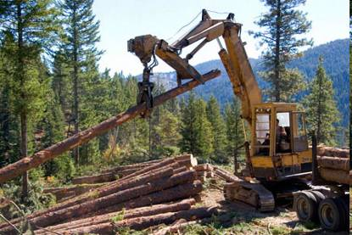
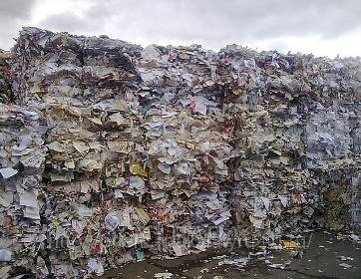
Лес- наше сокровище
Четверть всего мусора на планете – бумага.
Из макулатуры можно сделать бумагу.

Slide 19
Теперь мы знаем, как делают бумагу и её свойства.

